Slide 1
~곡선
이것들이 각각 이야기/학습/난이도/재미로 나뉘어야 하는 이유
모든 게임들의 이야기의 목적과 플레이의 목적이 같지 않기 때문

Slide 2
재미의 곡선
(4) [새로운 콘텐츠 ; 킬러 콘텐츠]
Next Contents에 대한 기대감
예) [포켓몬고] ; 새로운 포켓몬 출시
(3) 경쟁과 협동
현생과 달리 게임 안에서는 ‘나와 같은 목적을 가진 사람들을 수십명을 만날 수 있다.’

Slide 3
재미의 곡선
(2) 스토리텔링에 대한 경험
내가 주인공이 돼서 여러 가지 상황을 경험하는 것
(1) 아바타의 성장
내.외적인 성장

Slide 4
오늘 할 것
재미의 흐름에 대한 상황의 기차칸을 / waypoint를 엑셀파일이나 스케치업에 나타내자.

Slide 5
내 게임에 대해 떠오른 생각
실종자 안내 문자
실종자 뉴스 보도(그냥 스쳐지나가듯이 뉴스를 봄)

Slide 6
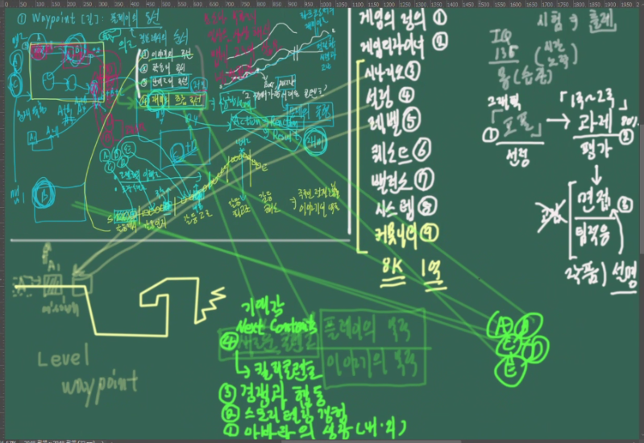
목표 관리 – 판서된 내용이 포폴에 보이게!

Slide 7
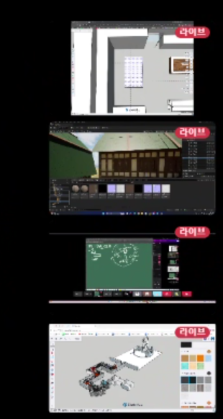
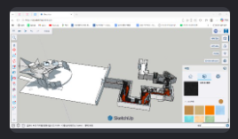

Slide 8
내가 집중해야 할 것
상호작용 구조물 – 트리거가 발동되는 기준/연출까지 표현하기
플레이 영역 확보

